Slide 1

MATA KULIAH
PENDIDIKAN PANCASILA
O L E H :
Dr. H. ANDI SAMSU ALAM, M.Si
AFNI AMIRUDDIN, S.IP, M.AP
UNIVERSITAS HASANUDDIN
MAKASSAR
2019-2023

Slide 2
PEKAN XVI UJIAN AKHIR SEMESTER

Slide 3

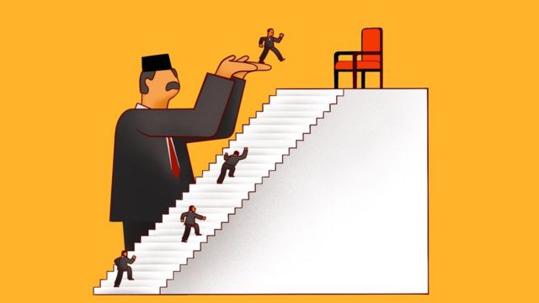


PILIH SALAH SATU :
1. Politik 2024
2. Dinasti Politik
3. Etika Pemilu
4. Politik Kepemimpinan

Slide 4
SYARAT TUGAS “Paper INDVIDU (Literature Review)”
Struktur (Abstrak, Pendahuluan, Hasil & Pembahasan (Contoh kasus), Kesimpulan, Daftar Pustaka (Jurnal dan buku))
Ruang lingkup Pembahasan sesuai dengan sasaran tugas dan kasus yang ditetapkan.
Sertakan Footnote
Paper diketik komputer (Microsoft Office Word) pada kertas ukuran A4, huruf Arial 12, spasi 2, Paper dikumpul dalam bentuk Soft Copy
di kirim via Gform
Deadline 04 Juni 2024

Slide 5
INDIKATOR PENILAIAN
Penulisan Paper
Penjelasan Materi Paper
Ketetapan Ide
Kesesuaian Tema dengan ide

Slide 6
S E K I A N
T E R I M A K A S I H

